Slide 1
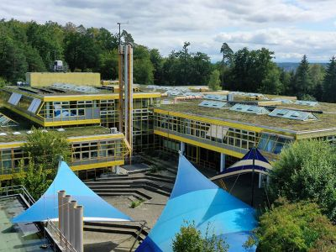
Digitale Instrumente
an der
Geschwister-Scholl-Schule
2020/21
Hr. Widmann
Hr. Hoffmann

Slide 2
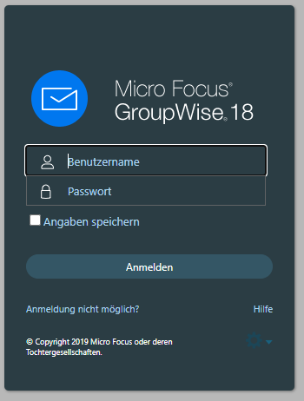
digitales Klassenbuch
+
aktueller Stundenplan
„Dienst-E-Mail“ der Schülerinnen und Schüler
Lernplattform

Slide 3
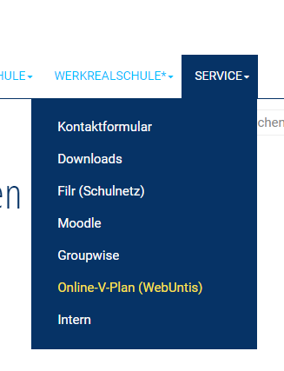
Zugang
Den Zugang zur schulischen Lernplattform Moodle sowie zum E-Mail-Programm Groupwise finden Sie auf der Homepage unserer Schule unter https://scholl-konstanz.de unter dem Reiter (Tab) SERVICE.

Slide 4
„Dienst-E-Mail“
In Groupwise hat jeder Schüler/ jede Schülerin eine eigene Schul-E-Mail-Adresse („Dienst-E-Mailadresse“ der Kinder). Diese stellt einen wichtigen Weg der Kommunikation zwischen Schüler/innen und Lehrkräften dar. Benutzernamen und Passwort entsprechen jeweils den Daten, welche die Schüler / Schülerinnen auch an einem schulischen Rechner verwenden.

Slide 5
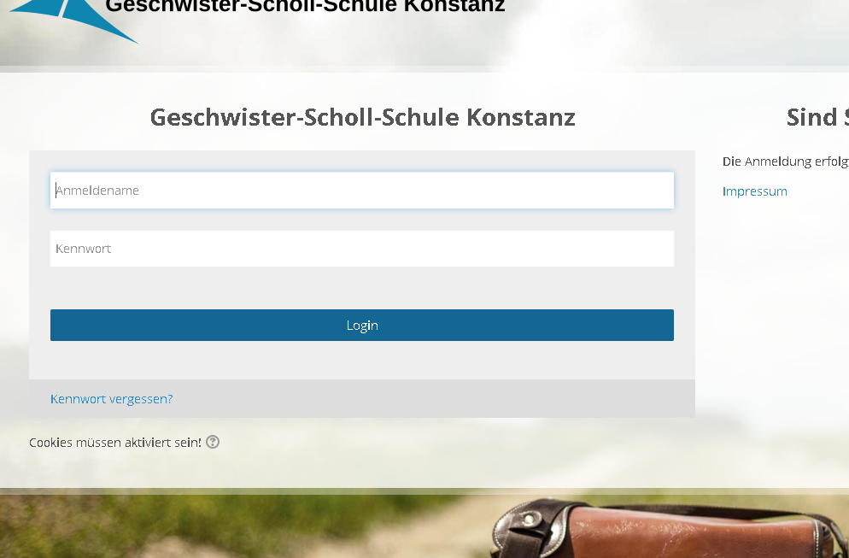
Moodle
Auch für die Anmeldung auf Moodle werden die Anmeldedaten genutzt, welche die Schüler / Schülerinnen an einem schulischen Rechner und somit im Schulnetz benutzen.
Browser
Im Idealfall bitte GoogleChrome
oder Mozilla Firefox verwenden.
Im Falle einer BigBlueButton-Sitzung
auf Moodle bitte GoogleChrome verwenden.

Slide 6
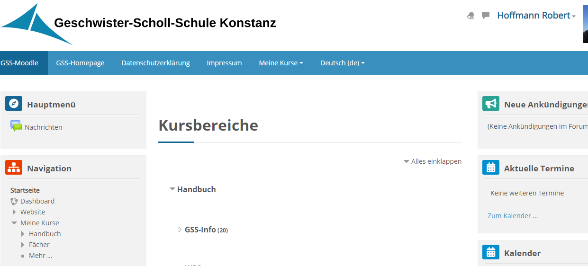
Erste Orientierung auf Moodle
Auf der Lernplattform Moodle ist (im Idealfall) für jedes Fach für jeden Schüler / jede Schülerin ein „Kurs“ angelegt. An diese Kurse kommen Sie am einfachsten über den Reiter „Meine Kurse“ (1) bzw. über das Dashboard (2).
1
2

Slide 7
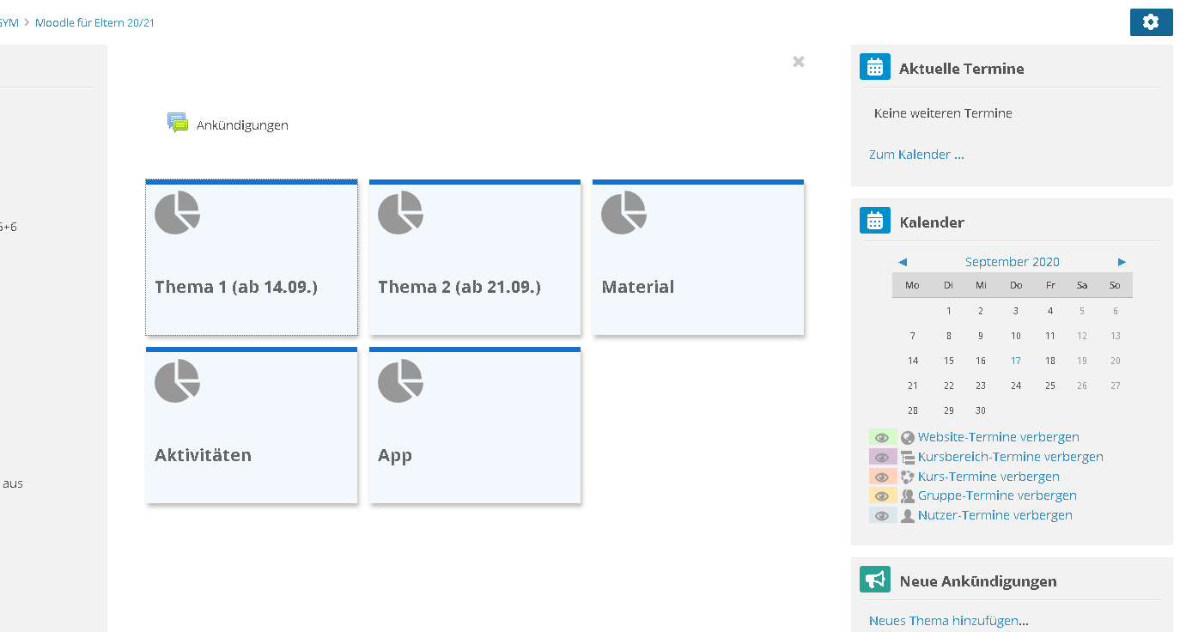
Einblick in einen Kurs
Über das Forum Ankündigungen (1) kommuniziert die Lehrkraft des Kurses mit seinen Schülern / Schülerinnen. Die Nachricht wird an die Groupwise-E-Mail-Adresse der für diesen Kurs eingetragenen Schüler / Schülerinnen gesendet. Sie steht zudem unter „Neue Ankündigungen“.
Hinter diesen „Kacheln“ (2) verbergen sich die Materialien sowie Aktivitäten des jeweiligen Unterrichts, in unserem Beispiel nach Unterrichtsstunden sortiert.
1
2

Slide 8
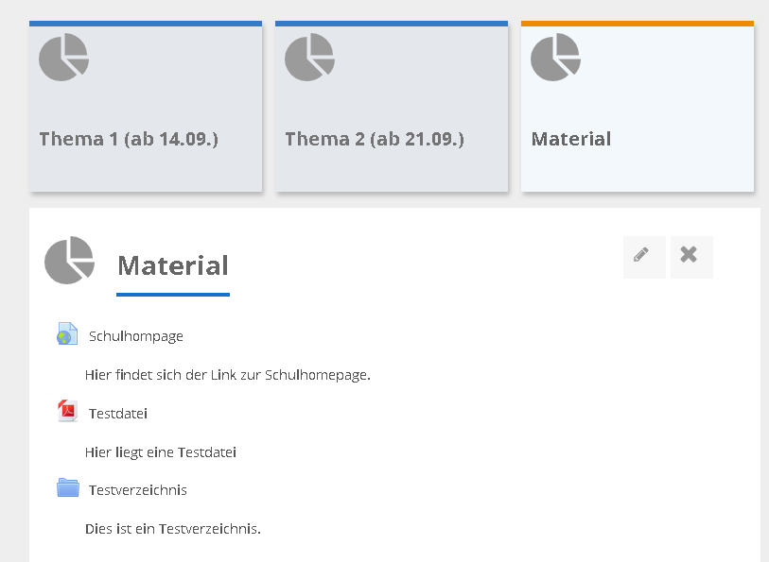
Materialien
Moodle bietet eine große Möglichkeit, den Schülern / Schülerinnen Materialien zur Verfügung zu stellen. Um an diese Materialien zu kommen, klicken Sie bitte die betreffende „Kachel“ (1) an. Sie öffnet sich unterhalb und zeigt, „was in ihr steckt“. So können bspw. Arbeitsaufträge samt Links (2), Einzeldateien (3) sowie ganze Dateiverzeichnisse (4) für die Schüler/ Schülerinnen bereitgestellt werden.
1
2
3
4

Slide 9
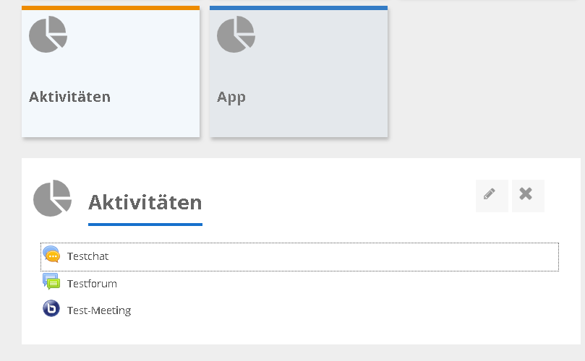
Aktivitäten zur Kommunikation
Moodle bietet auch viele interaktive Aktivitäten an, u.a. die Möglichkeit mit den Schüler/innen „live zu chatten“ (Tippen → „Schreibchat“) (1) bzw. über ein Forum Diskussionen (nicht live) zu führen (2) sowie ein Videokonferenz-Tool (BigBlueButton) (3) zu kommunizieren.
1
2
3

Slide 10
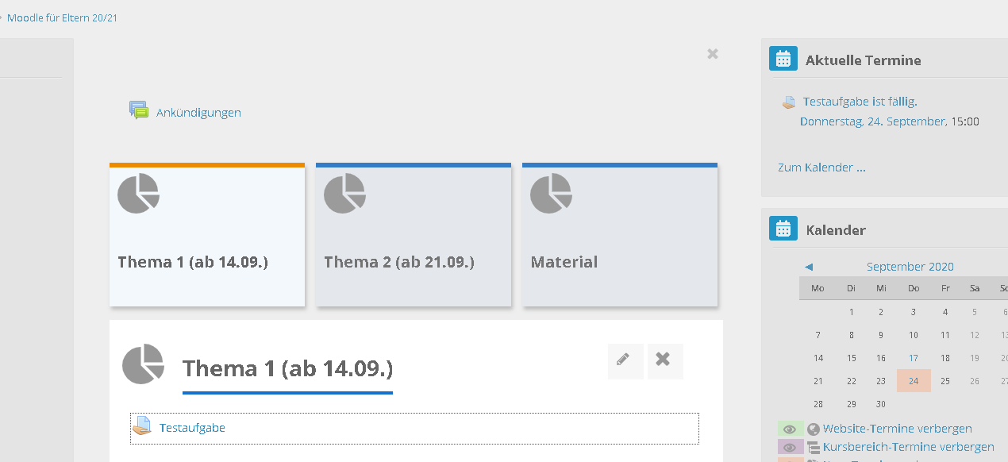
Aktivität „Aufgabe“
Die Aktivität Aufgabe (1) fordert Schüler / Schülerinnen zu einer Abgabe auf, d.h. man muss ein Arbeitsergebnis einreichen. Wann diese Abgabe fällig ist, entnehmen Sie bitte der durch das Anlegen einer Aufgabe im Kalender auftretenden Notiz (2).
2
1

Slide 11
Moodle-App
App-Store
einmalige Einrichtung mit
https://moodle.gss-kn.de/moodle
Anmeldung mit den Zugangsdaten zum Schulnetz

